Slide 1
人教版 九年级下
第三单元 第一次世界大战和战后初期的世界
第11课 苏联的社会主义建设

Slide 2



提示：点击 进入习题
新知巩固·逐点练透
新题精题·培优提能
C
1
C
5
A
9
1
B
5
B
2
6
D
2
6
B
B
A
10
B
B
B
见习题
B
D
3
7
11
3
7
4
C
8
C
4
D
8
见习题

Slide 3

1.1920年年底，苏维埃俄国国内战争逐渐平息。但是，工厂
停工，农业产量急剧下降，饥荒严重。面对严重的危机，
苏俄政府实行（ ）
A.工业化政策
B.战时共产主义政策
C.新经济政策
D.农业集体化政策
C

Slide 4
2.1921年，列宁提出“我们真正需要的是美国的资本和技术。
这样就可以让我们的车轮再次转动起来”。为此，苏俄采取
的措施是（ ）
A.实行余粮征集制
B.部分企业允许资本家经营
C.优先发展重工业
D.实行高度集中的经济体制
B

Slide 5
3.新经济政策实施后，许多优秀的布尔什维克对此不理解，
甚至为此痛哭。列宁指出，新经济政策是一种为了继续前
进的“有限的退却”。列宁所指的“退却”是（ ）
A.实行余粮征集制来缓解饥荒
B.恢复货币流通和商品交换
C.中小企业全部实行国有化
D.大力推行农业集体化运动
B

Slide 6
4.1933年8月14日，苏联杂志《为了工业化》中写道：“美国
的商业和科学与布尔什维克的智慧相结合，在三四年内已
经产生了巨大的效果……”下面对“布尔什维克的智慧”理解
正确的是（ ）
A.制定战时共产主义政策
B.实行新经济政策
C.实施经济建设五年计划
D.承认市场对经济的调节作用
C

Slide 7
5.斯大林说过：“工业化的中心，工业化的基础，就是发展重
工业（燃料、金属等），归根到底，就是发展生产资料的生
产，发展本国的机器制造业。”由此可以看出，苏联实施社
会主义工业化的特点是（ ）
A.优先发展重工业
B.优先发展轻工业
C.优先发展农业
D.优先发展商业
A

Slide 8
6.斯塔夫里阿诺斯在《全球通史》中说：从1928年开始，苏联实
施第一个五年计划。农业方面，几乎把所有农民的土地都集中
到集体农庄和国营农场，开展农业生产，收购的农产品由政府
统一分配。……工业方面，工厂主要归政府所有，由政府经营。
这段话表明苏联经济体制的特点是（ ）
A.高度集中的计划经济 B.牺牲农业发展工业
C.计划与市场相结合 D.优先发展重工业
A

Slide 9
7.第一个五年计划期间，苏联政府在各地组建了数千个拖拉机
站。每站配备一批拖拉机和联合收割机，农业机械化水平大
大提高。这主要是因为（ ）
A.农村缺少机械操作员
B.农业正在进行集体化
C.农民缺乏生产积极性
D.农庄没有土地所有权
B

Slide 10
8.1931年，斯大林说：“我们比先进国家落后了50—100年。我们
应当在10年内跑完这段距离。”为此他采取的措施是（ ）
A.战时共产主义
B.新经济政策
C.工业化和农业集体化
D.大力发展军事工业
C

Slide 11
9.“苏联制度的设计用意，在于尽快将一个极落后、开发度极低
的国家，早早送上工业化的大道……尽管这个制度极其缺乏效
率，极其浪费，却毕竟达到了上述目标。”该“制度”形成的标
志是（ ）
A.新经济政策的实施
B.农业集体化运动的开展
C.1936年新宪法颁布
D.社会主义工业化的实施
C

Slide 12
10.“在世界历史上，还没有任何一个国家如此全面而细致地规划
过自己的发展进程，这是苏联人的一个创造。在那个时代，
所有的生产、运输、销售都由国家计划安排……对它而言，
未来几十年的兴衰都和这种‘创造’联系在了一起。”材料中的
“创造”指的是（ ）
A.十月革命 B.战时共产主义政策
C.新经济政策 D.苏联模式
D

Slide 13
11.阅读材料，回答问题。
材料一 1921年3月，俄共（布）召开了第十次代表大会，会上决定以粮食税代替余粮征集制，由此开始了从战时共产主义政策向新经济政策的过渡。新经济政策实施后，受到广大工人和农民的支持，使国民经济得到恢复和发展，苏维埃政权得到巩固。
——摘自《经济成长历程》

Slide 14
（1）据材料一，指出新经济政策在农业方面的措施，
并概括新经济政策的作用。
措施：以征收粮食税代替余粮征集制。作用：促进了苏俄经济的恢复与发展，巩固了苏维埃政权。

Slide 15
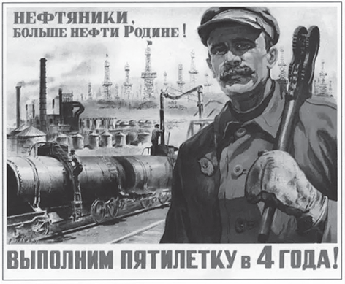

材料二 苏联社会主义建设的成就与弊端：
图一 海报：工业化之路
图二 跛足巨人

Slide 16
（2）读材料二中的图一，指出苏联工业化建设取得了怎样的
成就，后来形成了怎样的发展模式。
成就：由落后的农业国变成了强大的工业国。模式：苏联模式。
（3）材料二中的图二漫画揭示了苏联经济发展的何种现象？
重工业与农业、轻工业比例失调。

Slide 17
1.到1920年，俄国工人中出现了悲观失望情绪，彼得格勒、莫
斯科等城市爆发了工人罢工和抗议游行，农民对继续实行战
时共产主义政策的不满与日俱增，反苏维埃暴动不断发生。
1921 年，苏俄政府实施新经济政策。由此可见，实施新经济
政策的首要目的是（ ）
A.发展生产 B.维护政权
C.反抗侵略 D.镇压工人

Slide 18
【点拨】题干材料反映的是战时共产主义政策的继续实行引起了人民的不满，社会矛盾尖锐，威胁到了苏维埃政权，为维护苏维埃政权，苏俄政府实施新经济政策。故选B。
【答案】B

Slide 19
2.列宁说：“当正面攀登受到阻碍，不能前进到山顶时，就要
有勇气走段困难、危险的下山路去寻找能够登上山顶的新路
线。”符合这一思想的具体做法是 （ ）
A.取消商品贸易，一切生活必需品都由国家集中分配
B.允许私人经营中小企业
C.实行高度集中的计划经济体制
D.进行大规模的农业集体化运动

Slide 20
【点拨】材料是列宁对新经济政策的解释。A是战时共产主义政策的内容；B是新经济政策中利用资本主义发展经济的措施；C、D两项是斯大林执政时期的政策。
【答案】B

Slide 21
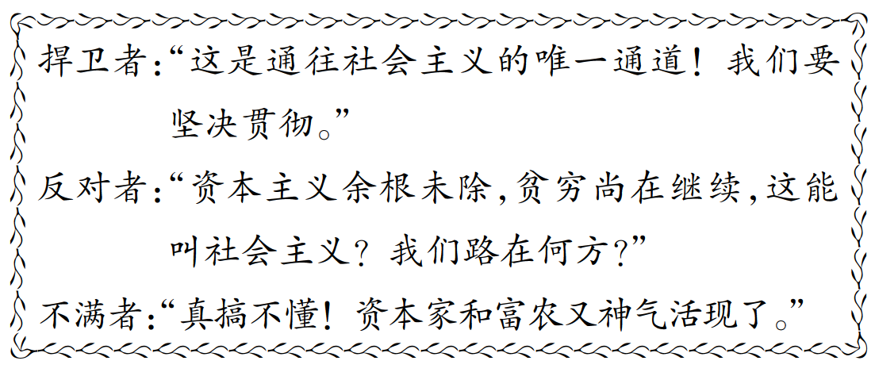
3.下面图框中的内容是对苏联某一政策的争论，引起这一争论的
政策（ ）
A.属于特殊的战时措施
B.有利于国民经济恢复
C.强调优先发展重工业
D.冲击了苏联模式

Slide 22
【点拨】根据材料中的“资本主义余根未除”“资本家和富农又神气活现了”，分析并结合所学知识可知，1921年，苏俄在列宁的领导下实施新经济政策，允许多种经济并存，大力发展商品经济，调动了生产者的积极性，促进了国民经济的恢复和发展。
【答案】B

Slide 23
4.【核心素养：史料实证】20世纪30年代，当有人质疑在五年计划
的指导下，苏联有三分之二的大型企业是利用美国的先进技术建
成，会造成对资本主义国家的依赖时，斯大林表示：“以为社会主
义的经济是一种绝对闭关自守，绝对不依赖周围各国国民经济的
东西，这就是愚蠢之至。”据此可知，苏联的工业化建设（ ）
A.缺少基本的技术基础 B.突破计划经济指令的制约
C.依赖外资建设重工业 D.重视引进外国的先进技术

Slide 24
    【点拨】根据材料中“苏联有三分之二的大型企业是利用美国的先进技术建成”以及斯大林的话可知，当时苏联重视引进外国的先进技术。A、B、C在材料中没有体现。
    【答案】D

Slide 25
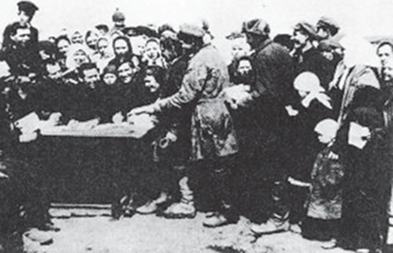
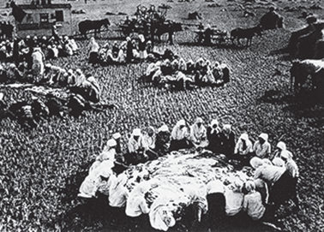
5.【核心素养：时空观念】下图是发生在苏联社会主义建设过程中
的现象。我国发生的类似事件是（ ）
A.土地改革
B.人民公社化运动
C.“文化大革命”
D.家庭联产承包责任制
集体农庄庄员 在田间用餐
农民加入集体农庄

Slide 26
【点拨】读图可知，苏联在社会主义建设过程中实行农业集体化，建立了集体农庄，把农民的土地和其他生产资料公有化。这与我国的人民公社化运动相似。
【答案】B

Slide 27
6.[2020·河北石家庄二十八中模拟]苏联钢产量由1928年的430万吨，
增加到1940年的1830万吨。1928—1937年，建成大型企业6000多
个，建立飞机、汽车、化工、机器制造等新型工业部门。这反映
了苏联（ ）
A.新经济政策成效显著
B.重工业发展迅速
C.苏联模式制约发展
D.完成农业集体化

Slide 28
【点拨】从题干中提供的时间信息“1940年” “1928—1937年”，可以判断与其相关的事件为两个五年计划，其间重工业发展迅速，而且题干中所给的“钢产量”和“新型工业部门”也与之相吻合，所以选B。
【答案】B

Slide 29
7.在苏联流传着这样一则笑话：美国代表团到苏联访问，苏联
接待官员陪他们参观“建设的伟大成就”时得意地说：“到了下
一个五年计划时，每个苏联家庭都可以拥有一架私人飞机！”
美国人惊讶地问：“他们要飞机干什么？”苏联官员说：“当然
有用啊……譬如你在莫斯科听说列宁格勒开始供应面包了，
你可以马上开着飞机赶去排队。”这则笑话反映的实质问题是
（ ）

Slide 30
A.苏联社会主义工业化成就突出
B.苏联接待员风趣幽默
C.苏联工业生产水平超越美国
D.苏联国民经济比例严重失调

Slide 31
【点拨】依据材料中“譬如你在莫斯科听说列宁格勒开始供应面包了，你可以马上开着飞机赶去排队”，结合所学知识可知，苏联在斯大林的领导下，主要发展重工业，忽视了轻工业和农业的发展，造成国民经济比例严重失调，由此出现了“驾着飞机买面包”的笑话，故D符合题意。
【答案】D

Slide 32
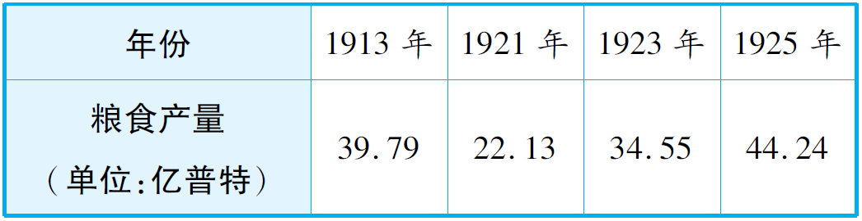
8.[2020·河北石家庄四十二中月考]阅读材料，综合运用所学知识
探究问题。
材料一 1913—1925年俄国[苏俄（联）]粮食产量
注：1普特＝16.38千克
——摘编自《经济成长历程》

Slide 33
（1）据材料一和所学知识，指出1913—1921年俄国（苏俄）粮
食产量变化的原因。
战争的破坏；战时共产主义政策的影响。
（2）概括材料一中1921—1925年苏俄（联）粮食产量的变化趋
势。结合所学知识，分析出现这一变化趋势的主要原因。
上升；新经济政策的实施。

Slide 34
材料二 经过工业化和农业集体化，实施国民经济发展五年计划……到20世纪30年代中期，苏联确立了新的经济体制。
——摘编自《经济成长历程》
（3）据材料二和所学知识，指出苏联确立的“新的经济体制”
指的是什么。
苏联模式。

Slide 35
材料三 （苏联）五年计划引起了全世界的关注，尤其是因为同一时期西方经济的崩溃。社会主义不再是空想家的梦想，它是发展中的事业。
——斯塔夫里阿诺斯《全球通史》（4）据材料三和所学知识，指出“（苏联）五年计划”的哪些成就
引起了“西方”的关注。
工业总产值跃居欧洲第一、世界第二；由落后的农业国变成了强大的工业国。

Slide 36
（5）上述材料和问题给我们提供了怎样的借鉴？
国家建设过程中需要适时调整政策；制定政策要从国情出发等。(任意一点即可)

